Slide 1
Ser con otros
Adsi - 2250070

Slide 2
Integrantes del equipo
JUAN José naranjo
Santiago Arias mosquera
Sergio Alejandro cardona
Cristian Andrés Penagos Esteban

Slide 3
temas a tratar
Pluralismo
Comunicación
Convivencia
Participación
Solidaridad
Servicio
Civismo
Perdón
Reconciliación
Justicia
Discriminación
Abuso e indiferencia

Slide 4
Pluralismo
Sistema que acepta y tolera las diferencias de pensamientos. Concepto que tiene presencia en muchos ámbitos de la vida de los seres humanos como la política, la religión, la filosofía, entre otros y que además se encuentra íntimamente ligado a cuestiones como la pluralidad y la armónica convivencia de cosas muy diferentes entre sí, porque, el pluralismo es un sistema que acepta, tolera y reconoce las diferentes posiciones o pensamientos que puedan surgir en la discusión sobre algún tópico en particular y en las diversas materias y contextos mencionados. En un sistema pluralista conviven sin problemas posturas diferentes y contrapuestas porque se acepta, se reconoce y se tolera que haya otros que no piensen de la misma manera.

Slide 5
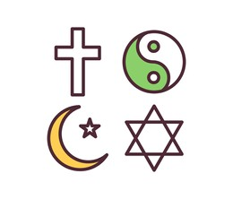
El pluralismo es un estado de cosas ideal y al cual todos deberíamos contribuir y aspirar a construir en la comunidad en la cual vivimos. De las diferencias se aprende y es posible enriquecerse, por eso la idea es promover al pluralismo y jamás combatirlo. Se trata de un concepto absolutamente positivo.

Slide 6
Comunicación
La comunicación es el acto voluntario de transmisión de información entre seres vivos. La comunicación es afín a todos los seres vivientes, de una forma u otra, con diversos fines y estrategias, ya sean microorganismos intercambiando señales químicas, aves intercambiando cantos o seres humanos intercambiando piezas de lenguaje.
Vivir pasa necesariamente por comunicarse, aunque no todas las formas de vida se comunican de la misma forma ni con los mismos fines: un animal se comunica con otro cuando le advierte que ése es su territorio, o cuando le indica a una hembra que es apto para reproducirse, por ejemplo.
En el caso de los seres humanos, a las formas naturales de comunicación se suman las formas complejas fruto de algún tipo de lenguaje, como es el verbal, el que usa las palabras. De allí que podamos hablar de distintos tipos de comunicación.

Slide 7

Además, el ser humano aprendió a replicar este proceso natural mediante la tecnología: los sistemas informáticos, por ejemplo, se pueden comunicar entre sí de manera automática.

Slide 8
Convivencia
La convivencia es la coexistencia física y pacífica entre individuos o grupos que deben compartir un espacio. Se trata entonces de la vida en común y de la armonía que se busca en la relación de personas que por alguna razón deben pasar mucho tiempo juntas.
La etimología del término remite al latín, el prefijo ‘con’ y la palabra ‘vivencia’, que significa el acto de existir. Del mismo modo que confundir o comparar son palabras que presumen, al menos, la existencia de más de una entidad que ocupa el lugar de otra o tiene alguna clase de vínculo, para que exista convivencia se necesita una pluralidad de personas.

Slide 9
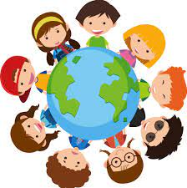
La psicología se encarga de determinar los trastornos de la convivencia que pueden tener los individuos y ayuda a solucionarlos, tratando de interpretar si hay alguna causa interna que lleve a esa situación.

Slide 10
Participación
Participación es la acción de involucrarse en cualquier tipo de actividad de forma intuitiva o cognitiva.
Una participación intuitiva es impulsiva, inmediata y emocional, en cambio una participación cognitiva es premeditada y resultante de un proceso de conocimiento.
Uno de los conceptos de participación más generalizados es al que se refiere a la participación en espacios públicos. Éstos se clasifican en:

Slide 11

TIPOS DE PARTICIPACION
Participación Ciudadana
Participación Política
Participación Comunitaria
Participación Social

Slide 12
Solidaridad
La solidaridad es un valor humano que consiste en ayudar a otra persona de manera desinteresada, es decir, sin esperar nada a cambio y sin ningún interés de por medio.
Una persona solidaria es aquella que brinda un apoyo a otra solo por empatía, al reconocer que el otro tiene una necesidad que en esos momentos no puede cubrir.
La solidaridad se da manera voluntaria, y el único beneficios que podría conseguir quien la lleva a cabo es un satisfacción personal.

Slide 13
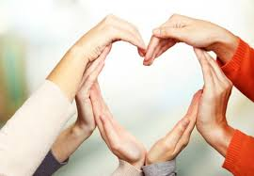
La solidaridad es requerida particularmente en momentos críticos como desastres naturales o guerras. Sin embargo, hay acciones cotidianas en las que se aplica este valor, como el dar una limosna a un indigente.

Slide 14
Servicio
Como servicio denominamos, en líneas generales, la condición de servir, es decir, de dar o prestar apoyo o asistencia a alguien valiéndonos de un conjunto de medios materiales o inmateriales. La palabra, como tal, proviene del latín servitĭum.
Asimismo, como servicio también se conoce el favor que se hace a alguien, o el mérito que una persona adquiere sirviendo al Estado o a otra entidad o persona.
Como servicio social se denomina la actividad formativa y de servicio que, en distintos países, los estudiantes deben realizar para la obtención del grado a que están optando. Tiene como objetivo que el estudiante aporte sus conocimientos a su comunidad, al mismo tiempo que adquiere experiencia y consciencia social.

Slide 15

TIPOS DE SERVICIOS
Servicio social
Servicio público
Servicio en Economía
Servicio al cliente
Servicio técnico
Servicio posventa
Servicio militar
Servicio doméstico
Servicio en la mesa
Servicio en deportes

Slide 16
Civismo
El civismo (del latín civis, ciudadano y civitas, civitatis, ciudad) o urbanidad se refiere a las pautas mínimas de comportamiento social que nos permiten convivir en colectividad. El civismo nace de la relación del hombre con su localidad, nación y estado.
Un ejemplo de civismo es cómo se comporta la gente y cómo convive en la sociedad. Se basa en el respeto hacia el prójimo, el entorno natural y los objetos públicos; buena educación, urbanidad y cortesía El uso del término civismo tuvo su origen en la Revolución francesa e inicialmente, aparece unido a la secularización de la vida que esta supuso.

Slide 17
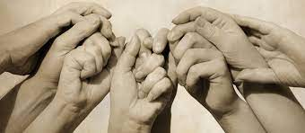
Se puede entender como la capacidad de saber vivir en sociedad respetando y teniendo consideración al resto de individuos que componen la misma, siguiendo unas normas de conducta y de educación, que varían según la cultura del colectivo en cuestión

Slide 18
Perdón
Perdón es la acción y el resultado de perdonar. Se puede perdonar, entre otras cosas, una ofensa (por ejemplo, un insulto), una pena (cadena perpetua, arresto domiciliario...), una deuda (por ejemplo, económica). También es la indulgencia o la remisión de los pecados.
La palabra 'perdón' también tiene otros significados y se utiliza en varios contextos para expresar disculpa en general ('Perdón, no me había dado cuenta'), por ejemplo cuando se interrumpe un discurso ('Perdón, ¿sabéis qué hora es?').

Slide 19
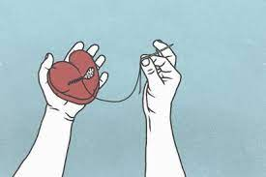
También se emplea a modo de disculpa para excusarse en una conversación ante algo que se dice de forma inapropiada ('He visto por la calle al tío ese, perdón, a tu novio'). En algunos casos se utiliza la fórmula 'con perdón'.

Slide 20
Reconciliación
En términos generales, una reconciliación significa la reconquista de la amistad, el amor y el entendimiento entre dos o más partes que se encuentran enfrentadas. La palabra reconciliación se deriva del latín “reconciliare” que quiere decir “reconciliar, recuperar”. Al principio este término era utilizado para referirse al vínculo entre Dios y los hombres, con lo cual se originaba una transformación en la manera como los hombres se conectaban entre sí.
Los expertos en conflicto - logia consideran que la reconciliación representa un proceso en donde las partes que intervienen en el conflicto comienzan una relación que los conduce a una comunicación en donde se reconocen las faltas y se establecen las bases para un supuesto acuerdo.

Slide 21
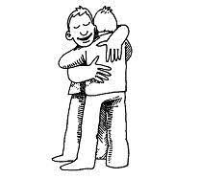
La reconciliación rescata las capacidades provenientes del perdón y el entendimiento de los hechos y restableciendo las capacidades afectivas.

Slide 22
Justicia
La justicia es un conjunto de valores esenciales sobre los cuales debe basarse una sociedad y el Estado. Estos valores son el respeto, la equidad, la igualdad y la libertad.
En un sentido formal, la justicia es el conjunto de normas codificadas que el Estado, a través de los organismos competentes, dicta, hace cumplir y sanciona cuando son irrespetadas, suprimiendo la acción o inacción que generó la afectación del bien común.
La palabra justicia proviene del latín iustitia que significa “justo”, y deriva del vocablo ius.

Slide 23
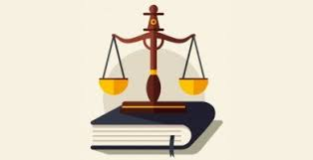
Tipos de justicia
Justicia social
Justicia como valor
Justicia divina
Justicia en la filosofía

Slide 24
Discriminación
En comportamiento social, la discriminación (del latín discriminatĭo, -ōnis) es el trato desigual hacia una persona o colectividad por motivos raciales, religiosos, diferencias físicas, políticas, de sexo, de edad, de condición física o mental, orientación sexual, etc. En filosofía moral se ha definido a la discriminación como un trato o consideración «desventajosa». Esta definición es comparativa: una persona no tiene que ser dañada para ser discriminada, simplemente tiene que ser tratada «peor» que otras por razones arbitrarias.​ La reacción o interacción inicial que le sucede un grupo influencia el comportamiento real del individuo hacia el propio grupo o a su líder, restringe a miembros de un grupo de privilegios u oportunidades disponibles para otro grupo, lo que conduce a la exclusión del individuo o a entidades basadas en una toma de decisiones ilógica o irracional.

Slide 25
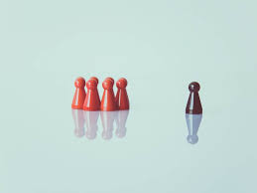
La mayor parte de las personas afectadas por la discriminación son individuos pertenecientes a las denominadas minorías, pequeños grupos dentro de una sociedad, aunque hay muchos casos en los que estos grupos no son pequeños.

Slide 26
Abuso e indiferencia
El abuso es el uso o tratamiento inadecuado de una cosa, a menudo para obtener beneficios de manera injusta o inadecuada. El abuso puede presentarse en muchas formas, tales como: maltrato físico o verbal, lesiones, asalto, violación, violación, prácticas injustas, delitos u otros tipos de agresión.
La indiferencia es un estado de ánimo en que no se siente inclinación ni repugnancia por algo, sea una persona, un objeto, tema o asunto determinados.​

Slide 27
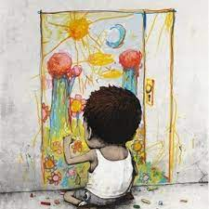
Desde un punto de vista psicológico, una persona puede ser indiferente ante otras o ante lo que ocurre en su entorno porque no ha desarrollado un sentimiento de empatía que le permita conectar con las necesidades de los demás. Por ejemplo, cuando no se muestra empatía por la situación o problema de alguien cercano.

